Slide 2
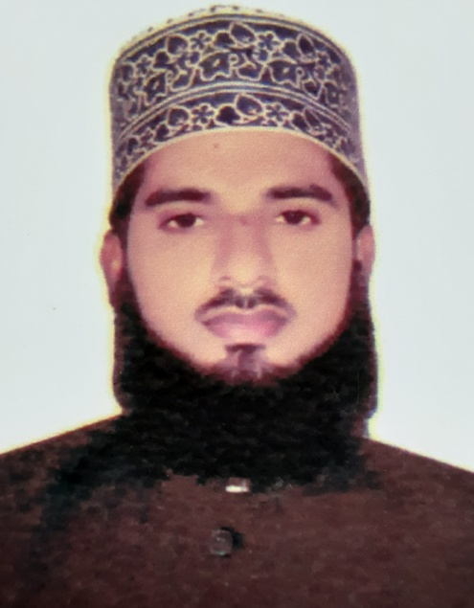
التعريف
الصف : العالم
المادة:اللغة العربية الاتصالية
الوقت : 40 دقيقة
31/01/2021 التاريخ :
محمد مزمل الحق المعروف
محاضر اللغة العربية
بنغورة سينير مدرسة
بوالخالي – شيتاغونغ
رقم الجوال: 01818626735
البريد الإلكتروني
m.marufctg@gmail.com
Youtube: Online Class Maruf

Slide 3
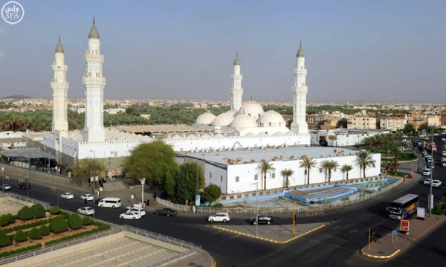
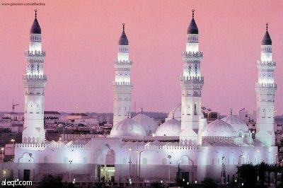
انظروا الى الصور التالية و تفكروا عنها
هيا نستمتع بالفيديو

Slide 4
إعلان الدرس
خطبة الرسول ﷺ لأول جمعة في مسجد قبا
الوحدة: الأولى
الدرس: الأول
درسنا اليوم: مقدمة الخطبة

Slide 5
نتائج الدرس
يستطيع الطلاب بعد نهاية الدرس ...
أن يقرؤوا العبارات نطقا صحيحا
1
أن يقولوا معاني الكلمات الجديدة بإيراد الألفاظ المترادفة مع تحقيق مطلوب
2
أن يبينوا خلاصة العبارات باللغة العربية
3
أن يقولوا مختصر تاريخ التأسيس لأول مسجد في الإسلام
4

Slide 6
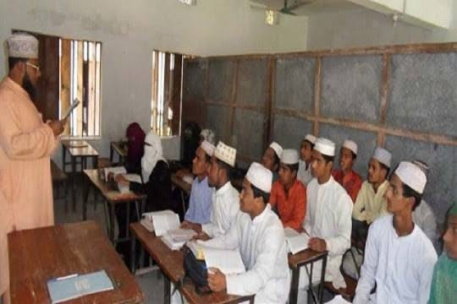
القراءة التوجيهية

Slide 7
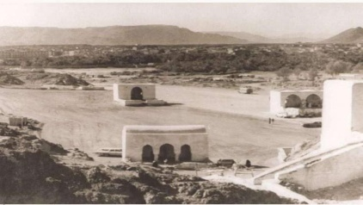
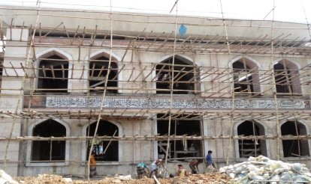
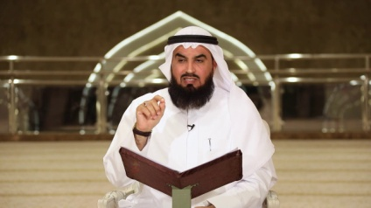
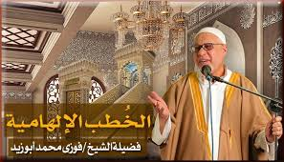
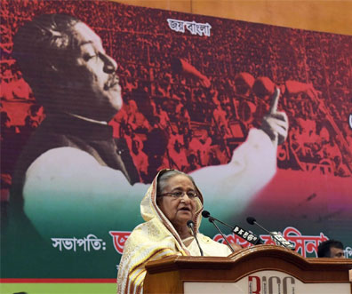
معاني المفردات الهامة
أسكن في ضاحية مدينة شيتاغونغ
الناحية الظاهرة خارج البلد
ما كان خارج السور /
الضاحية
أسّس اللجنة الحالية سور المدرسة
بناءالأساس – إنشاء -تشييد
أسّس
يلقي الخطباء خطبة هامة يوم الجمعة
وعظ و نصيحة - إلقاء الكلام على الناس مجتمعين
خطبة
ألقى الخطيب خطبة بليغة أمام الناس
فصيحة – مؤثرة – واضحة - معبرة
بليغة
ألقى بنغبندو خطبة هامة في سابعة مارس
أمر شديد ما يدعو إلى اليقظة و التدبير
يلقي الخطاب على أمورهامة
هامة

Slide 8
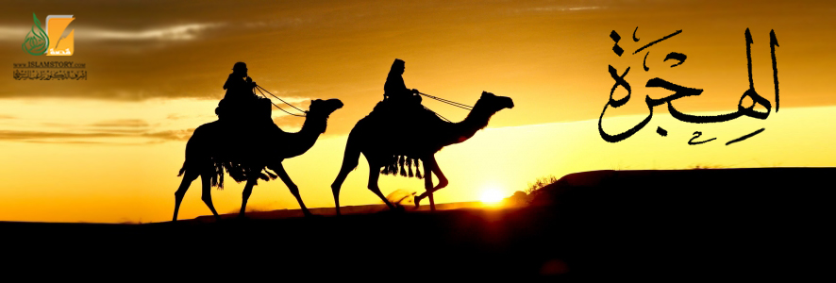
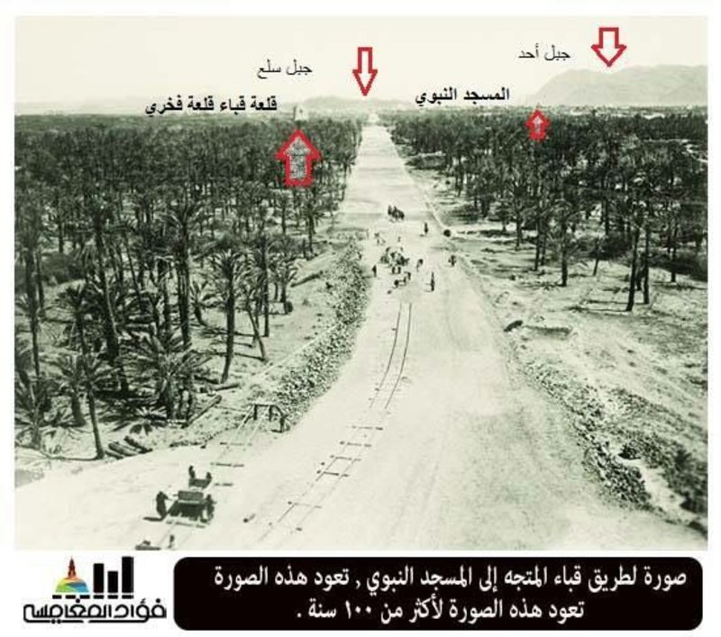
إلقاء الدرس المثالي
التقديم :
عندما قدم الرسول (صلى الله عليه و سلم) إلى المدينة مهاجرا
توقف في ضاحيتها الجنوبية الغربية عند بنی عمرو بن عوف في "قباء"، وأقام عند شيخهم كلثوم بن الهدم أربعة أيام،

Slide 9
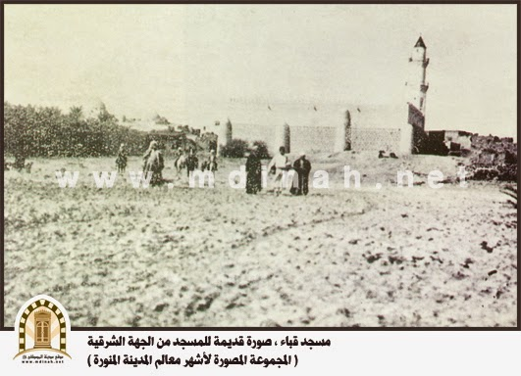
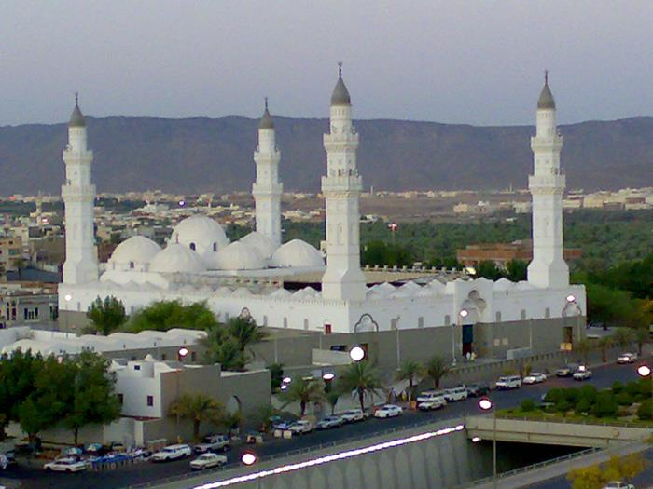
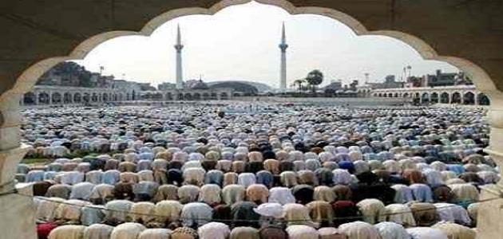
وأسس خلالها مسجدا وصلى أول جمعة فيها . فخطب النبي صلى الله عليه وسلم خطبة هامة بليغة وهي أول خطبة في صلاة الجمعة

Slide 10
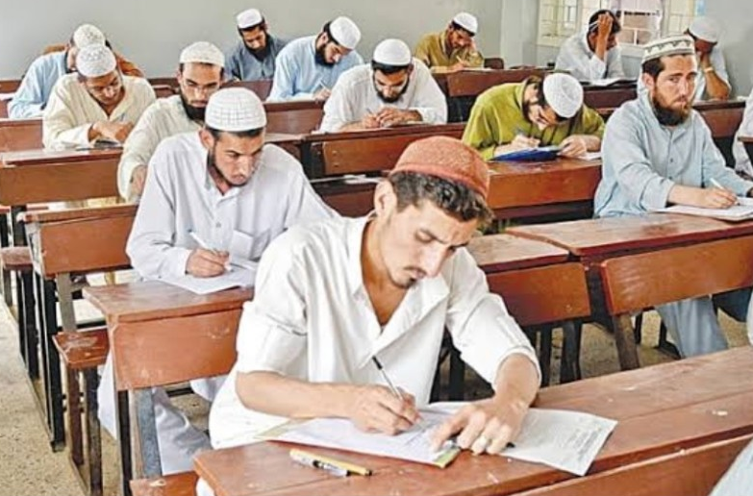
سبعة دقائق
العمل الانفردي
استخرج الكلمات المفردة من النص و حوّلها إلى الجموع مع تكوين الجمل

Slide 11
نبذة من تاريخ مسجد قبا و فضله
مسجد قباء : هو أول مسجد بني في الإسلام بعد الهجرة، وأول مسجد بني في المدينة النبوية، ومن حيث الأولية
فإن المسجد الحرام أول بيت وضع للناس ومسجد قباء أول مسجد بناه المسلمون، يقع إلى الجنوب من المدينة المنورة، بني المسجد من قبل النبي ة وذلك حينما هاجر من مكة متوجها إلى المدينة،
لمسجد قباء فضل عظيم، فقد ورد فيه قول الرسول له : من تطهر في بيته ثم أتی مسجد قباء وصلى فيه كان له كأجر عمرة، كما ورد في صحيح البخاري وصحيح مسلم أن النبي كان يأتي مسجد قباء كل سبت ماشيا وراكبا فيصلي فيه ركعتين

Slide 12
ذكر العلامة عماد الدين ابن كثير في كتابه "البداية والنهاية" هذه الخطبة عن ابن جرير. وهو يقول : حدثني يونس بن عبد الأعلى أخبرنا ابن وهب عن سعید بن عبد الرحمن الجمحي أنه بلغه عن خطبة النبي صلى الله عليه وسلم في أول جمعة صلاها بالمدينة في بني سالم بن عمرو بن عوف نه .

Slide 13
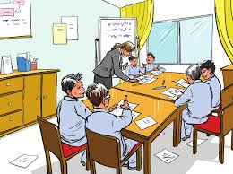
ثمانية دقائق
العمل
الثنائي
تحدث مع زميلك عن بناء مسجد قبا و فضله باللغة العربية

Slide 14
تحويل الصيغ
الأمر | المضارع | الماضي | الأفعال
اِقْدَمْ | يَقْدَمُ | قَدِمَ | قَدِمَ
أَسِّسْ | يُؤَسِّسُ | أَسَّسَ | أَسَّسَ
تَوَقَّفْ | يَتَوَقَّفُ | تَوَقَّفَ | تَوَقَّفَ
أَقِمْ | يُقِيْمُ | أَقَامَ | أَقَامَ
صَلِّ | يُصَلِّىْ | صَلَّى | صَلَّى
اُخْطُبْ | يَخْطُبُ | خَطَبَ | خَطَبَ
قُلْ | يَقُوْلُ | قَالَ | يَقُوْلُ
حَدِّثْ | يُحَدِّثُ | حَدَّثَ | حَدَّثَ
أَخْبِرْ | يُخْبِرُ | أَخْبَرَ | أَخْبَرَ
اُبْلُغْ | يَبْلُغُ | بَلَغَ | بَلَغَ

Slide 15
املأ فراغ الجمل الاتية بكلمة مناسبة
أقام النبي صلى الله عليه وسلم في بيت ....... بقباء ....... | 01
أول مسجد ........ المسلمون ........ | 02
أول جمعة ....... النبي و ...... في مسجد قباء | 03
أن النبي صلى الله عليه وسلم كان.... مسجد قباء كل.....فيصلي فيه..... | 04
البداية و النهاية صنفه العلامة ........ | 05

Slide 16
التقييم
ما هو المسجد الأول في الإسلام بناه المسلمون؟ | 01
من عنده أقام النبي صلى الله عليه وسلم بقبا؟ | 02
متى و أين ألقى النبي صلى الله عليه وسلم أول خطبة في الجمعة؟ | 03
بين خلاصة الدرس باللغة العربية | 04

Slide 17
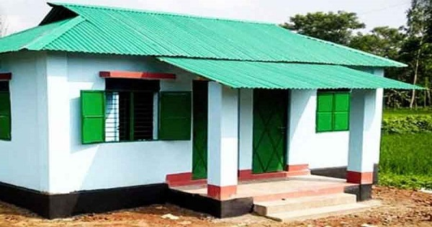
المنزلي
الواجب
اكتب كيف غيّرت الهجرة منعطف
حياة الرسول صلى الله عليه وسلم باللغة العربية

Slide 18
أشكركم أيها الطلاب الأحباء لمشاركتكم بكل رغبة
مع السلام إلى اللقاء

